Slide 1
Juristische Fakultät
Jun.- Prof. Dr. Jennifer Grafe, LL.M.
Juniorprofessur für Kriminologie und Strafrecht
Institut für Kriminologie Sand 7, 72076 Tübingen
jennifer.grafe@uni-tuebingen.de
@queer_law
Geschlechtervarianz als Herausforderung für das Gesundheitsrecht

Slide 2
Die Herausforderungen
Diskriminierungsfreie allgemeine Gesundheitsversorgung
Geschlechtsverändernde Maßnahmen
2

Slide 3
Geschlechtsverändernde Maßnahmen
„Die Kosten geschlechtsangleichender Behandlungen müssen vollständig von der GKV übernommen werden.“
Mehr Fortschritt wagen. Bündnis für Freiheit, Gerechtigkeit und Nachhaltigkeit. Koalitionsvertrag 2021 bis 2025 zwischen SPD, Bündnis 90/Die Grünen und FDP ­
3

Slide 4
Geschlechtsverändernde Maßnahmen
Die „Krankheit“ im Sinne des Gesundheitsrechts
§ 27 Abs. 1 S. 1 SGB V
Versicherte haben Anspruch auf Krankenbehandlung, wenn sie notwendig ist, um eine Krankheit zu erkennen, zu heilen, ihre Verschlimmerung zu verhüten oder Krankheitsbeschwerden zu lindern.
Bedürfnis nach Gesundheit
„Ein regelwidriger, vom Leitbild des gesunden Menschen ab-weichenden Körper- oder Geisteszustand, der ärztlicher Behand-lung bedarf oder den Betroffenen arbeitsunfähig macht.“
Möglich-keiten/Ziele
St. Rspr., vgl. nur BSGE 90, 289 (290) m. w. N.
4

Slide 5
Geschlechtsverändernde Maßnahmen
Geschlechtervarianz als „Krankheit“?
„Ein regelwidriger, vom Leitbild des gesunden Menschen ab-weichenden Körper- oder Geisteszustand, der ärztlicher Behand-lung bedarf oder den Betroffenen arbeitsunfähig macht.“
Geschlechtervarianz = Krankheit i. S. d. § 27 SGB V?
ICD-10
ICD-11
S3-Leitlinie
Geschlechtsidentität als Teil des Allgemeinen Persönlichkeitsrechts
5

Slide 6
Geschlechtsverändernde Maßnahmen
Die Rechtsprechung des Bundesozialgerichts
männlich weiblich
Die erste Entscheidung des BSG auf Grundlage der §§ 182 Abs. 2, 184 Abs. 1 RVO (1987)
BSGE 62, 83
Transsexualität = Krankheit, die „eine außergewöhnliche, rechtliche Behandlung rechtfertigt“
Leidensdruck der Betroffenen erforderlich, um eine Regel-widrigkeit des körperlichen Zustands zu begründen (Geschlechtsdysphorie)
6

Slide 7
Geschlechtsverändernde Maßnahmen
Die Rechtsprechung des Bundesozialgerichts
männlich weiblich
Die Entscheidungen des BSG nach Inkrafttreten des SGB V
Operationen mit dem Ziel der Geschlechtsveränderung sind
Eingriffe in den gesunden Körper.
Operationen aufgrund einer psychischen Situation.
Ziel der Therapie sei „den Leidensdruck der Betroffenen durch operative Eingriffe zu lindern, die darauf gerichtet sind, das körperlich bestehende Geschlecht dem empfundenen Geschlecht anzunähern, es diesem näherungsweise anzupassen“.
(BSGE 111, 289 Rn. 22)
Grundsätzlicher Anspruch transgeschlechtlicher Personen nach §§ 27, 39 SGB V auf die Durchführung von Operationen zur Anpassung des Körpers an die geschlechtliche Identität als Sachleistung der GKV.
Keine Auswirkungen der Aufhebung des Transsexuellengesetzes bzw. Einführung des Selbstbestimmungsgesetzes!
7

Slide 8
Geschlechtsverändernde Maßnahmen
Die Rechtsprechung des Bundesozialgerichts
männlich/weiblich
nicht-binär
Die Rechtsprechungsänderung des BSG im Oktober 2023
BSG NZS 2024, 782
Aufgabe der bisherigen Rechtsprechung:
Transidentität ≠ Krankheit
Diagnostik und Behandlung der Geschlechtsinkon-gruenz als neue Methode
8

Slide 9
Geschlechtsverändernde Maßnahmen
Geschlechtervarianz als „Krankheit“?
Und:
Geschlechtervarianz ≠ Krankheit
Tatsächlich keine wesentliche Verän-derung der Bedingun-gen für die Behand-lung (auch bei Nicht-Binarität)
Aber:
Geschlechtsdysphorie = Krankheit
9

Slide 10
Die Herausforderungen
Diskriminierungsfreie allgemeine Gesundheitsversorgung
Geschlechtsverändernde Maßnahmen
10

Slide 11
Allgemeine Gesundheitsversorgung
Vorsorge und Zugang zur Gesundheitsversorgung
§ 2b SGB V
Bei den Leistungen der Krankenkassen ist geschlechts- und altersspezifischen Besonderheiten Rechnung zu tragen.
Die Norm bestimmt, dass „geschlechtsspezifischen Besonder-heiten Rechnung zu tragen ist, die sich aus der Frauen- und Männerforschung insbesondere für die gesundheitliche Versor-gung und aus der Etablierung entsprechender medizinischer Be-handlungsleitlinien ergeben.
BT-Drs. 18/4282, 32
11

Slide 12
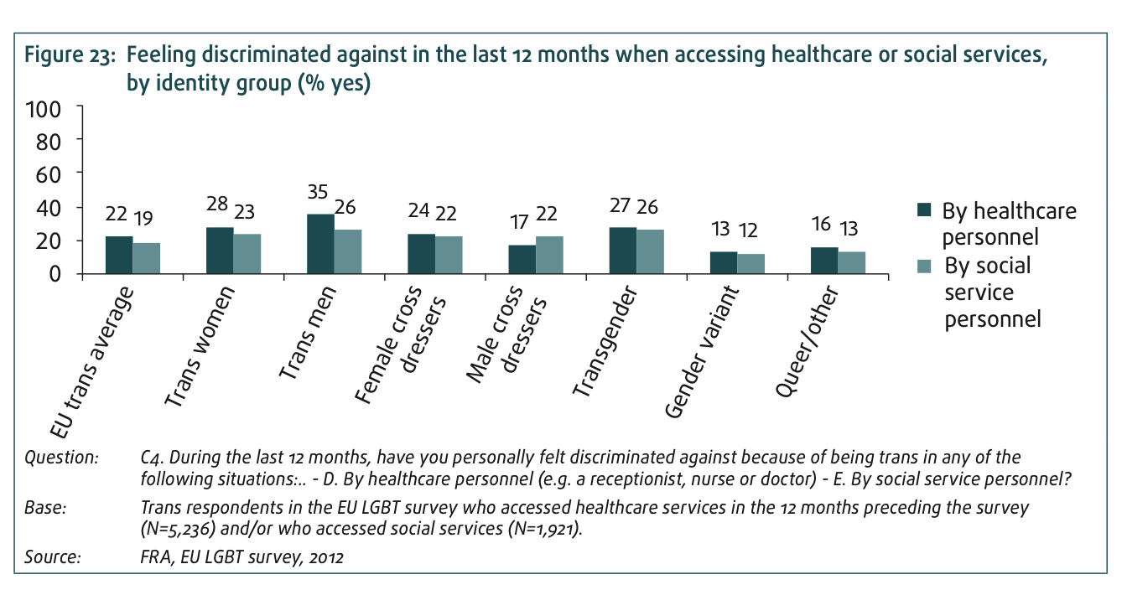
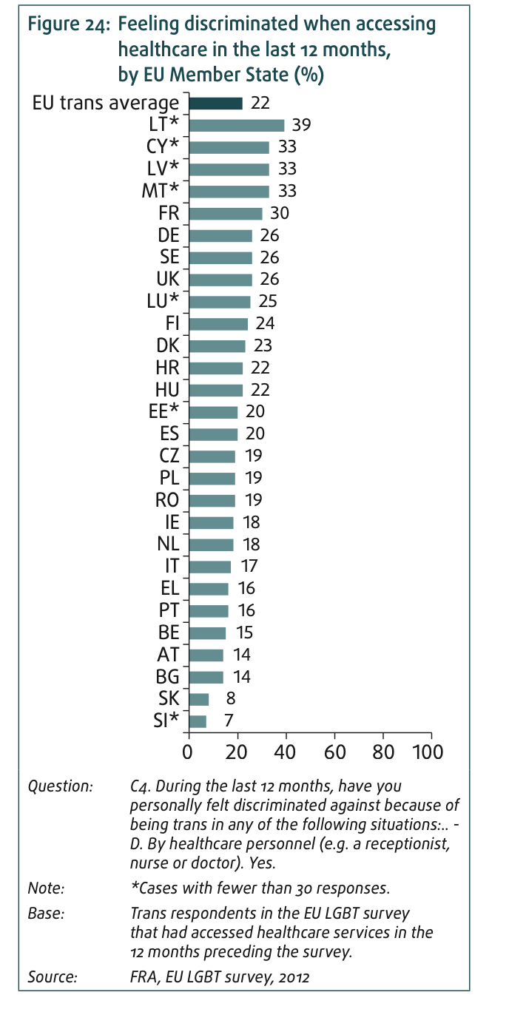
Allgemeine Gesundheitsversorgung
Vorsorge und Zugang zur Gesundheitsversorgung
Quelle: European Agency for Fundamental Rights, Being Trans in the European Union. Comparative Analysis of EU LGBT Survey Data, 2014
12

Slide 13
Vielen Dank für die Aufmerksamkeit!
jennifer.grafe@uni-tuebingen.de
@queer_law
Jennifer Grafe

